Slide 1
Mikrocontroller

Slide 2
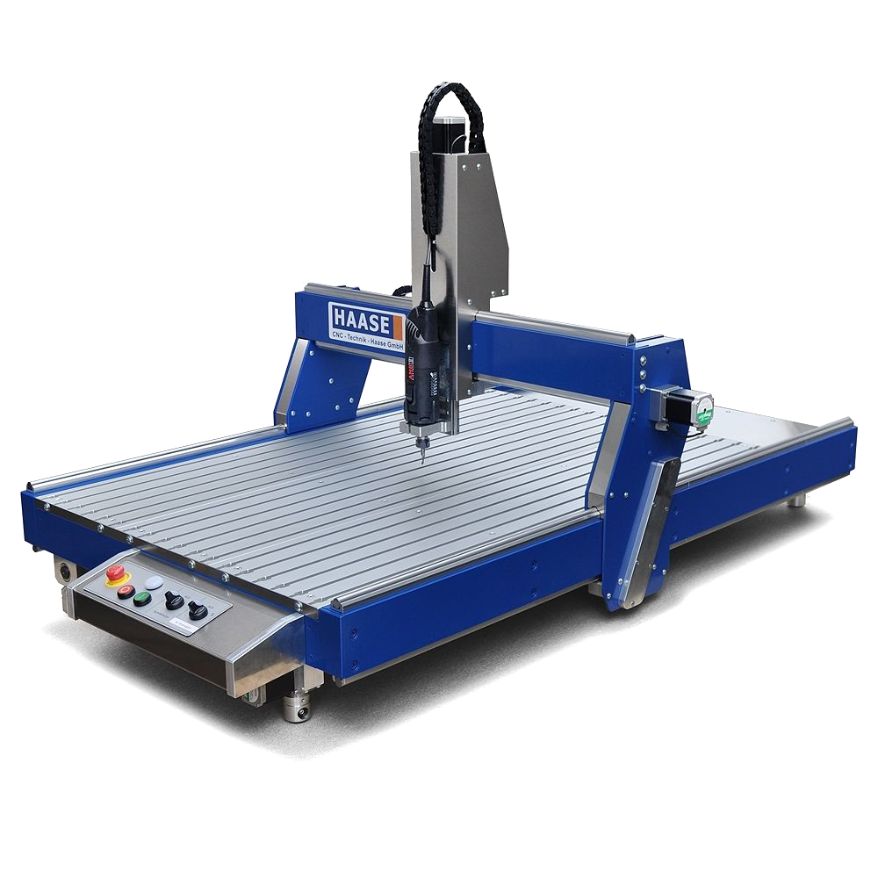

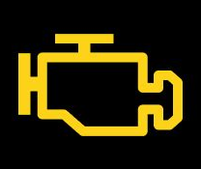
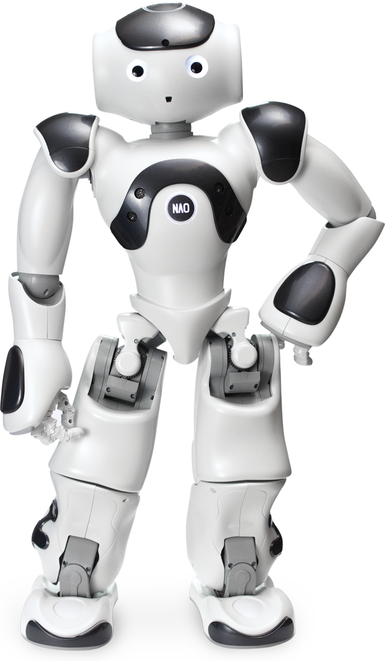
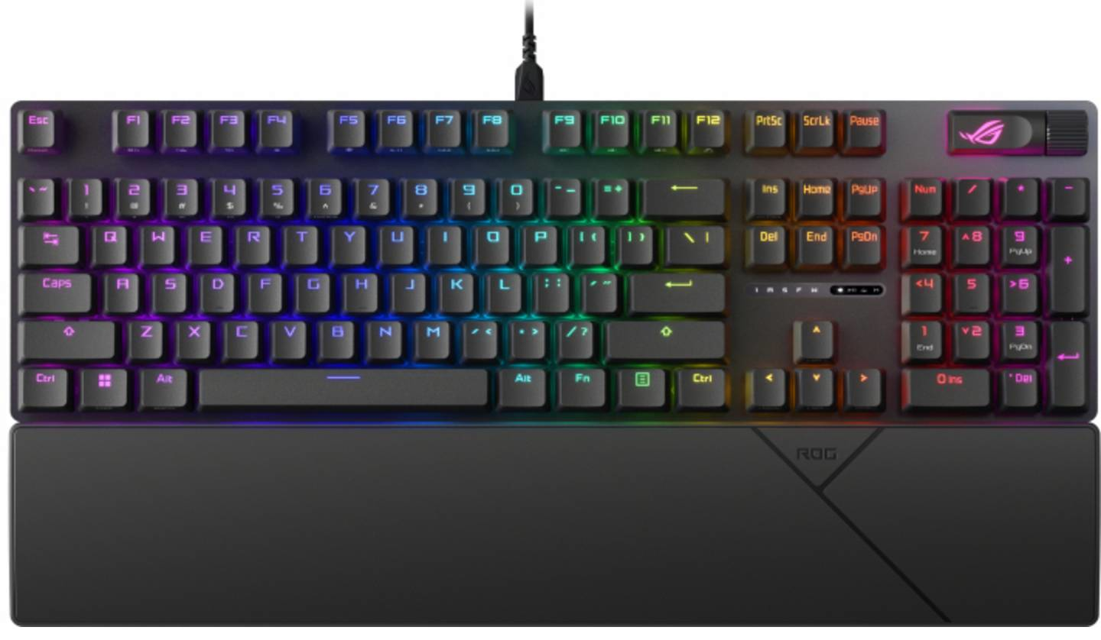
Anwendung
Haushaltsgeräte
Programmierbare Maschinen
Kontrollsysteme
Roboter
Chipkarten
Peripheriegeräte
Eingebettete Systeme
[1,2,3]

Slide 3
Eingebettete Systeme
In elektronischen Anwendungen eingebettete Computersysteme, die eine spezielle Aufgabe haben.

Slide 4

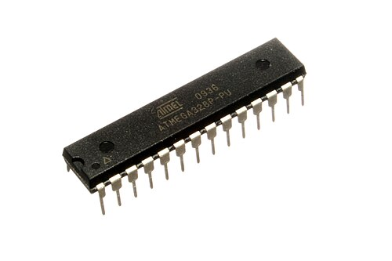
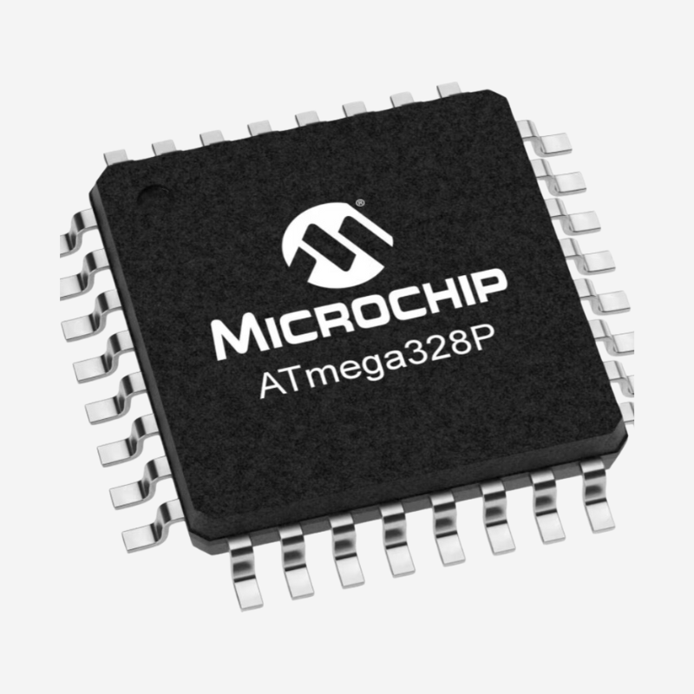
Was ist ein Mikrocontroller?
Kleiner Computer
CPU, RAM, ROM und I/O auf einem Chip
[4,5]

Slide 5
Was ist der Unterschied zu einem Mikroprozessor?
Mikroprozessor (MPU) | Mikrocontroller (MCU)
nur CPU | CPU + RAM + ROM + Peripherie
Hoher Stromverbrauch (benötigt eine Kühlung) | Niedriger Stromverbrauch (für den Batteriebetrieb)
Rechenintensive Anwendungen | Steuerung von Geräten

Slide 6
Geschichte der Mikrocontroller
Frühe 1970: Der Intel 4004 ist der erste Mikroprozessor auf einem Chip

Slide 7
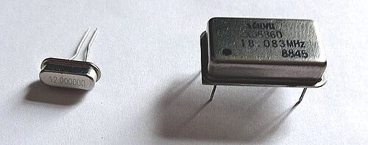
Aufbau
Prozessor
RAM (Random-access memory)
ROM (Read-only memory)
Oszillator
[6]

Slide 8
Aufbau

Slide 9
Aufbau

Slide 10
Quellen
https://github.com/MuffinKran24/IMP_GFS/blob/main/Quellen.md
[6]

Slide 11
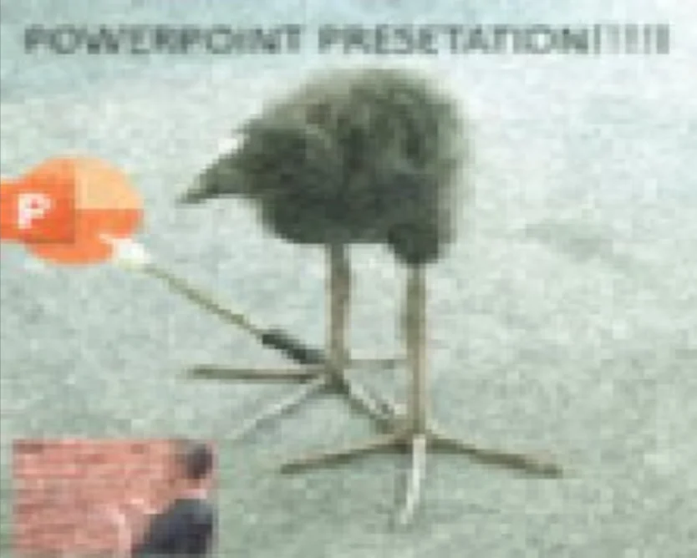
Fragen?

